Slide 1
STRATEGI Supply Chain
02

Slide 2
Today !
Definisi Strategi Rantai Pasok
Tujuan Strategi Rantai Pasok
Karakteristik Produk dan Pasar
Strategi Rantai Pasok : Efisiensi atau Responsif
Decoupling Point Pada Rantai Pasok

Slide 3
Definisi Strategi Rantai Pasok
Setiap perusahaan yang ingin menang atau bertahan dalam persaingan harus memiliki strategi yang tepat untuk tujuan jangka panjang yang ingin dicapai
Strategi adalah kumpulan berbagai keputusan dan aksi yang dilakukan suatu organisasi / beberapa organisasi secara bersama-sama untuk mencapai tujuan jagka panjang yang telah ditentukan.
Dalam konteks Supply Chain, keputusan ini bisa berupa :
pendirian pabrik baru,
penambahan kapasitas produksi,
perancangan produk baru,
pengalihan tanggung jawab pengelolaan persediaan ke supplier,
pengurangan jumlah supplier,
pemberlakuan sistem pengendalian kualitas yang baru
dsb

Slide 4
Definisi Strategi Rantai Pasok
Strategi dimulai dengan pernyataan yang jelas mengenai tujuan perusahaan.
Formula strategi dimulai dengan mendefinisikan strategi korporasi dengan melibatkan:
Identifikasi kebutuhan, kekuatan dan kelemahan dari 4 komponen utama (pelanggan, pemasok, pesaing dan perusahaan itu sendiri)
Melihat kedepan; yaitu mempertimbangkan strategi yang bertentangan dengan Intuisi / yang tidak lazim

Slide 5
Definisi Strategi Rantai Pasok
market perspective
Kebutuhan pasar
ketersediaan sumber daya
strategi operasi
Strategi operasi pada hakikatnya adalah rekonsiliasi antara kebutuhan pasar dengan kemampuan sumber daya suatu perusahaan. (Slack & Lewis)
Sumber daya bukan lagi hanya sumber daya internal, namun kumpulan sumber daya di sepanjang supply chain yang mendukung semua aktivitas sehingga produk jadi bisa sampai ke tangan end customer
recource perspective

Slide 6
Definisi Strategi Rantai Pasok
Supply chain bergantung sepenuhnya pada end customer, bukan pada immediate customer
Contoh:
Pabrik bahan kimia tidak akan bertahan lama jika produk detergen yang dihasilkan tidak disukai di pasar
Pasar pabrik bahan kimia bukanlah pabrik detergen, tetapi pelanggan yang menggunakan detergen

Slide 7
Tujuan Strategis Rantai Pasok
Untuk bisa memenangkan persaingan pasar maka supply chain harus bisa menyediakan produk yang:
Murah
Berkualitas
Tepat waktu
Bervariasi
Tingkat kepentingan untuk masing-masing tujuan, berbeda-beda untuk setiap jenis produk dan segmen pelanggan.
Tujuan Strategis Supply Chain adalah menyelaraskan permintaan dan penawaran seefektif dan seefisien mungkin.

Slide 8
Tujuan Strategis Rantai Pasok
Tujuan strategis bisa dicapai jika supply chain memiliki kemampuan untuk :
Beroperasi secara efisien
Beroperasi secara benar
Cepat
Fleksibel
Inovatif

Slide 9
Karakteristik Produk dan Pasar
Marshal Fisher membagi produk menjadi dua kategori :
Produk fungsional
Produk inovatif

Slide 10
Produk Fungsional
Produk dengan konfigurasi standar dan siklus hidup panjang
Biasanya sedikit variasi
Tingkat akurasi peramalan permintaan relatif tinggi
tingkat kekurangan produk (stockout rate) bisa ditekan sampai 1- 2%
permintaan relatif stabil
mudah diramalkan dengan tingkat akurasi yang tinggi
Contoh : kertas HVS A4 80 gram, staples, paku payung, lampu, pensil,dll

Slide 11
Produk Inovatif
Setiap kelompok produk memiliki variasi sampai ratusan atau ribuan
Produk hanya bertahan sebentar di pasaran dan akan digantikan oleh variasi produk lain yang baru dikembangkan
Peramalan permintaan sulit dilakukan
Bisa mengakibatkan kekurangan maupun kelebihan persediaan
Contoh : industri garmen, HP, komputer, dll

Slide 12
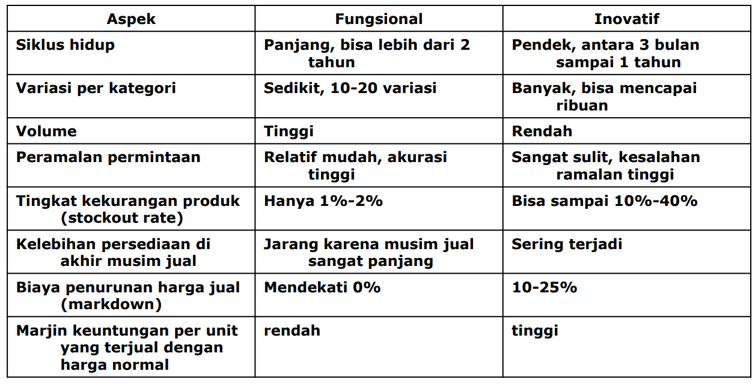
Perbedaan Karakteristik Produk Fungsional dan Inovatif

Slide 13
Strategi SC : Efisien atau Responsif
Produk Fungsional
Strategi Efisiensi/lean (ramping)
Fokus pada upaya meminimumkan ongkos-ongkos fisik di sepanjang SC
Investasi untuk meningkatkan inovasi dan fleksibilitas justru akan menjadikan produk mahal sehingga tidak kompetitif di pasar
Ongkos yang dominan : ongkos kegiatan fisik
Produk Inovatif
Strategi responsif/agile (tangkas)
Ongkos yang dominan : ongkos mediasi pasar
Kesesuaian antara karakteristik

Slide 14
Strategi SC : Efisien atau Responsif
Kesesuaian antara karakteristik produk dengan strategi supply chain disebut dengan Strategic Fit
Area strategic fit ada di tengah-tengah untuk menunjukkan bahwa tidak semua produk ada pada kategori murni fungsional atau murni inovatif,
sehingga strategi supply chain juga tidak selalu harus murni berfokus pada efisiensi atau kecepatan respon.
strategi efisiensi cocok untuk produk fungsional
strategi responsive cocok untuk produk inovatif.

Slide 15
Kesesuaian Strategi SC dengan Kebijakan Taktis
Strategi SC harus tercermin pada kebijakan atau keputusan taktis
Pengaruh pada efisiensi maupun kecepatan respon
Kebijakan tentang lokasi fasilitas
Konfigurasi dan pengelolaan sistem produksi
Strategi mengelola persediaan
Transportasi
Pemilihan supplier

Slide 16
Keputusan Taktis & Strategi SC
Keputusan taktis | Efisien | Responsif
Lokasi fasilitas | Tempatkan pabrik di negara yang ongkos tenaga kerjanya murah | Cari lokasi yang dekat pasar, punya akses tenaga terampil & teknologi yang memadai
Sistem produksi | Tingkat utilitas sistem produksi harus tinggi | Sistem produksi harus fleksibel dan ada kapasitas ekstra
Persediaan | Perlu upaya meminimasi tingkat persediaan | Diperlukan persediaan pengaman yang cukup di lokasi yang tepat
Transportasi | Pengiriman TL/CL atau subkontrakkan ke pihak ketiga | Diperlukan transportasi cepat. Bila perlu tetapkan kebijakan LTL/LCL
Pasokan | Pilih suplier dengan kriteraia utama : harga dan kualitas | Pilih supplier berdasarkan kecepatan, fleksibilitas & kualitas
Pengemb produk | Fokus ke minimalisasi ongkos | Gunakan modular design & tunda diferensiasi produk sebisa mungkin

Slide 17
Decoupling Point (DP) Pada Rantai Pasok
Keputusan sampai dimana aktivitas produksi bisa dilakukan tanpa menunggu permintaan definitive dari pelanggan merupakan keputusan yang sangat penting bagi suatu supply chain.
Keputusan tersebut akan secara langsung berpengaruh terhadap kemampuannya untuk menciptakan efisiensi fisik maupun kecepatannya untuk merespon pasar.
Produk yang relative standard (kertas, tepung terigu, gula pasir,dll) bisa dibuat oleh pabrik hanya dengan dasar ramalan permintaan tanpa perlu menunggu permintaan definitive dari pelanggan.
Apabila produksi berlebihan, maka produk fungsional seperti ini bisa disimpan untuk dijual pada bulan berikutnya.

Slide 18
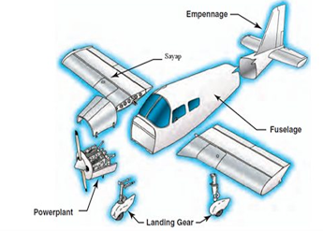
Decoupling Point (DP) Pada Rantai Pasok
Sebaliknya, produksi pesawat terbang atau kapal pesiar harus menunggu pesanan dari pelanggan
karena kebutuhan masing-masing pelanggan berbeda dan besarnya permintaan sangat sulit diramalkan.
Walaupun demikian, tidak berarti suatu pesawat atau kapal, baru akan dimulai dibuat dari nol begitu ada permintaan dari pelanggan.
Banyak komponen dan modul-modul yang sudah bisa dibuat terlebih dahulu tanpa menunggu pesanan dari pelanggan.

Slide 19
Decoupling Point (DP) Pada Rantai Pasok
Komponen atau modul yang bisa dikerjakan sebelum ada pesanan biasanya adalah komponen atau modul yang standard yang tetap akan dibuat tanpa tergantung pada jenis pesawat atau kapal yang akan dibuat.
Titik temu sampai dimana suatu kegiatan bisa dilakukan atas dasar peramalan (tanpa menunggu permintaan pelanggan) dan dari mana kegiatan harus ditunda sampai ada permintaan yang pasti dinamakan decoupling point (DP).

Slide 20
Decoupling Point (DP) Pada Rantai Pasok
Decoupling Point (DP) :
Titik yang memisahkan antara “kegiatan yang dilakukan tanpa menunggu permintaan yang pasti dari pelanggan” dan “kegiatan yang dilakukan berdasarkan permintaan yang pasti dari pelanggan”.
Akademisi dan praktisi SCM juga menyebutnya dengan istilah Order Penetration Point (OPP)

Slide 21
Decoupling Point (DP) Pada Rantai Pasok
Proses produksi secara umum bisa diklasifikasikan menjadi empat bagian utama yaitu :
perancangan produk,
fabrikasi komponen,
perakitan menjadi produk akhir
pengiriman ke pelanggan

Slide 22
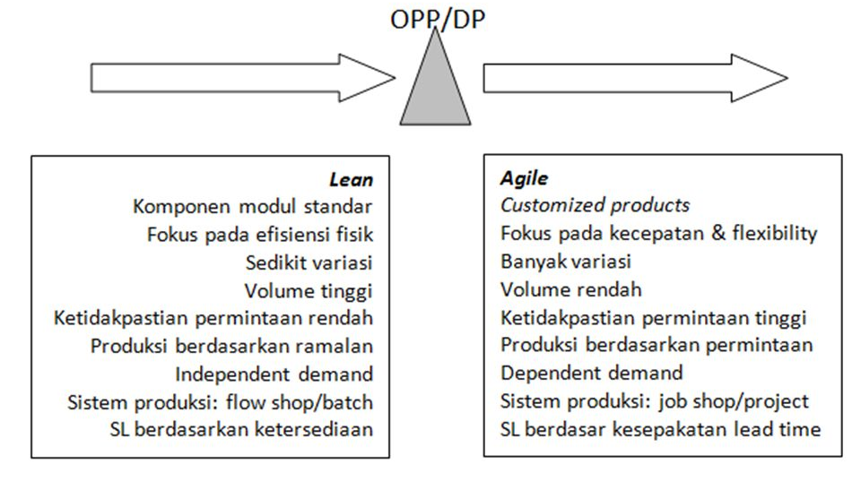
Decoupling Point (DP) Pada Rantai Pasok
Konfigurasi dan cara pengelolaan system produksi sebelum dan sesudah DP akan berbeda

Slide 23
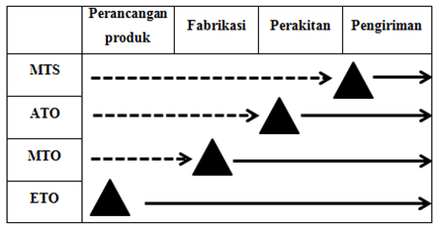
Decoupling Point (DP) Pada Rantai Pasok
Proses produksi dapat diklasifikasikan dlm 4 kelompok :
Make to Stock (MTS)
Assembly to Order (ATO)
Make to Order (MTO)
Engineer to Order (ETO)
Decoupling point bisa diposisikan di salah satu dari empat proses umum tersebut.

Slide 24
Make to Stock (MTS)
Decoupling Point
DP berada pada proses terakhir yaitu pengiriman ke pelanggan.
Produk akhir dibuat berdasarkan ramalan.
Hanya kegiatan pengiriman yang dilakukan setelah ada pesanan dari pelanggan.
Efisiensi fisik menjadi fokus dalam pengelolaannya.
Sistem MTS cocok untuk produk-produk fungsional.
Aspek kunci yang perlu diperhatikan :
penentuan berapa dan dimana persediaan produk akhir harus disimpan dan
bagaimana mekanisme atau aturan pengiriman produk jadi ke suatu lokasi pemasaran.
Harus ditentukan : Keseimbangan antara tingkat layanan pelanggan dan banyaknya persediaan produk jadi

Slide 25
Assembly to Order
Kegiatan perakitan yang menunggu pesanan dari pelanggan, sedangkan kegiatan fabrikasi komponen dilakukan atas dasar ramalan.
DP ditempatkan di awal proses perakitan yang berarti bahwa persediaan akan disimpan dalam bentuk komponen-komponen yang sudah siap dirakit.
Supply chain harus punya akses informasi tentang aspirasi pasar menyangkut konfigurasi produk yang diinginkan oleh pelanggan.
Hal kritis yang menentukan daya saing : lamanya proses perakitan setelah ada pesanan dari pelanggan.

Slide 26
Make to Order
Pada system MTO, kegiatan fabrikasi komponen menunggu pesanan dari pelanggan karena setiap pesanan mungkin membutuhkan jenis komponen yang berbeda-beda.
Kemiripan komponen antar produk relative sedikit.
Jumlah komponen mungkin sangat banyak, fabrikasi komponen harus menunggu pesanan terlebih dahulu.

Slide 27
Engineer to Order
ETO memiliki DP di awal proses perancangan produk.
Produk, baru dirancang setelah ada pesanan dari pelanggan
Model ini cocok kalau tiap pelanggan membutuhkan produk dengan rancangan yang spesifik.
Pada system ETO kegiatan perancangan produk tidak hanya dilakukan oleh bagian engineering di sebuah perusahaan.
Pelanggan maupun supplier biasanya terlibat dalam perancangan produk.
Kesuksesan system ETO sangat ditentukan oleh kecepatan bagian engineering merancang sebuah produk.

Slide 28
Postponement
Menggeser DP ke arah hulu :
Akan menciptakan produk-produk dengan banyak variasi,
mengurangi ketergantungan terhadap ramalan permintaan,
mengurangi persediaan barang setengah jadi
mengurangi resiko keusangan persediaan.

Slide 29
Postponement
Pergeseran ke arah hulu biasanya dilakukan apabila pelanggan tidak lagi bisa menerima produk-produk yang standard sehingga supply chain perlu meluncurkan produk-produk dengan variasi baru.
Mengubah posisi ke arah hilir berarti
memperbanyak proses-proses standard dalam supply chain dan
membatasi proses customized hanya pada langkah-langkah terakhir.

Slide 30
Postponement
Salah satu strategi penting pada supply chain yang terkait dengan pergeseran posisi DP/OPP (Order Penetration Point) adalah postponement.
Postponement pada dasarnya menunda differensiasi produk sampai ada pesanan dari pelanggan.
Postponement sangat penting bagi supply chain yang menangani produk-produk inovatif.
Postponement bisa mengurangi resiko suatu produk menumpuk berlebih di akhir musim jualnya.

Slide 31
Thank You

